Slide 1


















Automático

Slide 2





Las diversiones son la felicidad de aquellos que no saben pensar.

Slide 3




Dime cómo te diviertes y te diré quién eres.

Slide 4



Slide 5



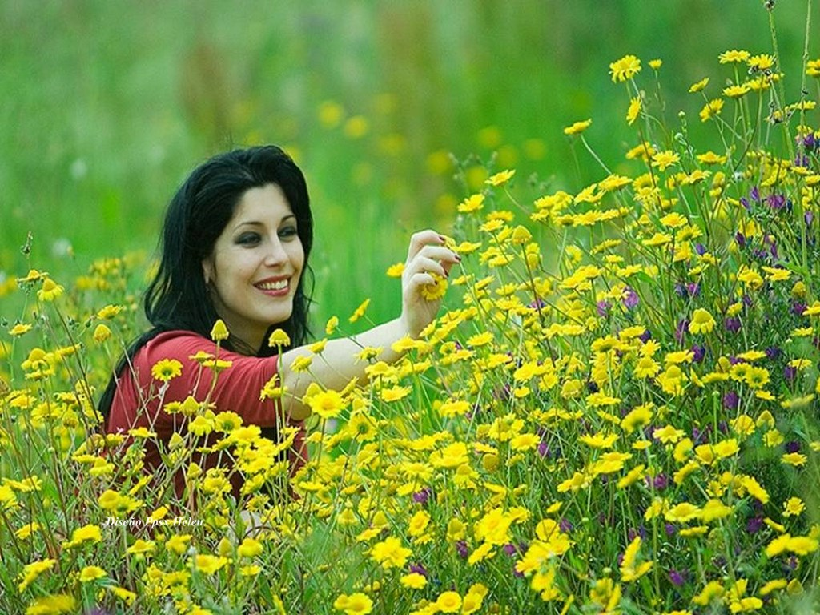
"Divertido" no es lo contrario de "serio". "Divertido" es lo contrario de "aburrido", y de nada más.

Slide 6



Slide 7


Hay personas divertidas que no interesan y personas interesantes que no divierten.

Slide 8

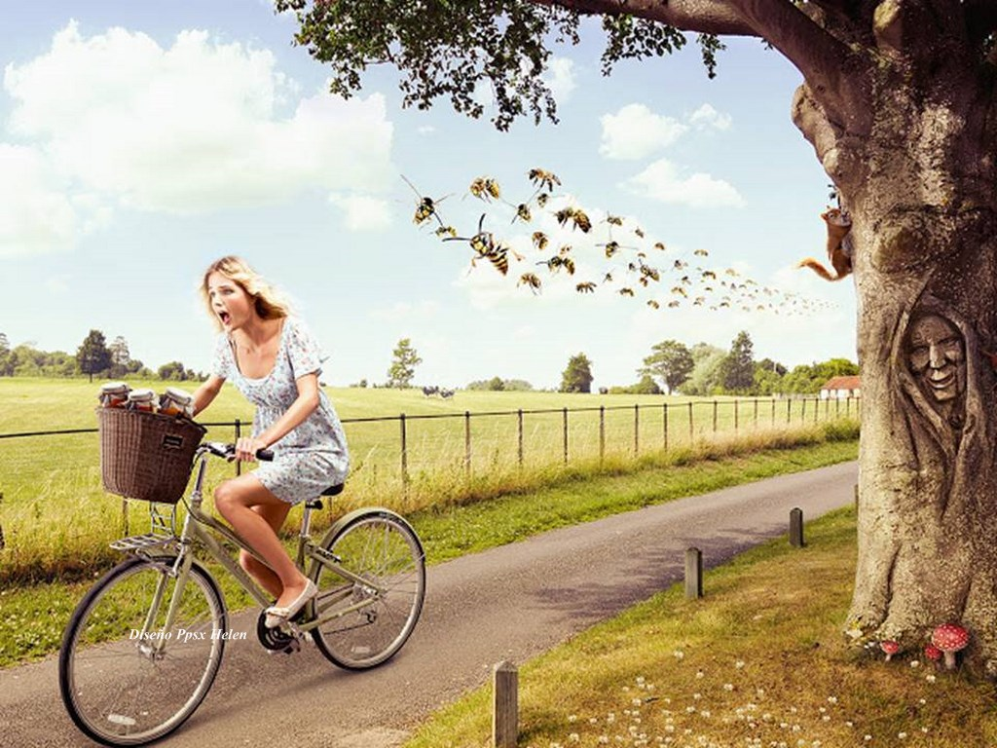
Feliz el hombre que puede reírse de sí mismo. Nunca le faltará motivo de diversión

Slide 9




Slide 10


No hay placer en no tener nada que hacer, la diversión está en tener mucho que hacer y no hacerlo

Slide 11
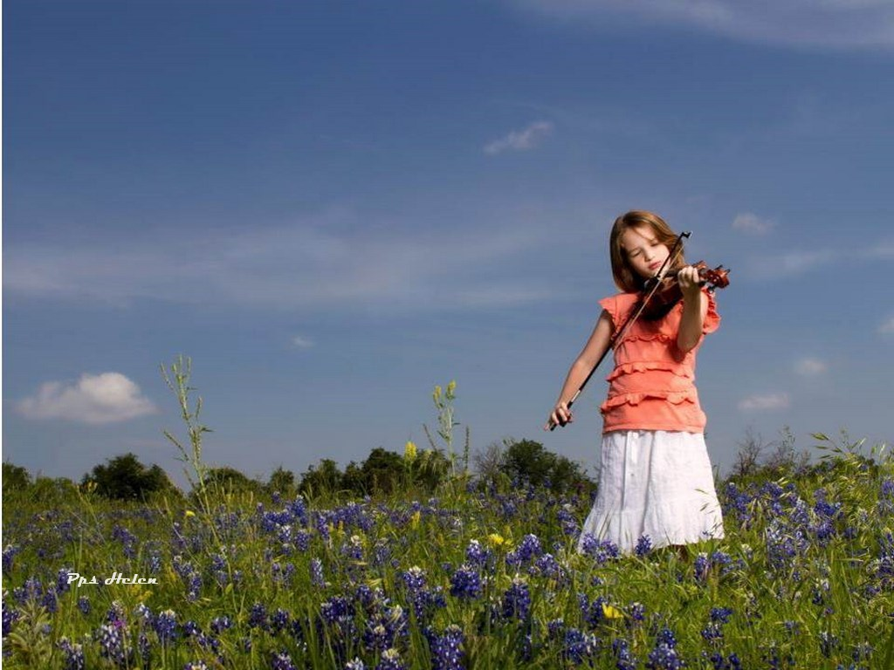

La gente rara vez tiene éxito, a menos que se divierta con lo que hace

Slide 12




Slide 13


El único deber es el deber de divertirse terriblemente.

Slide 14


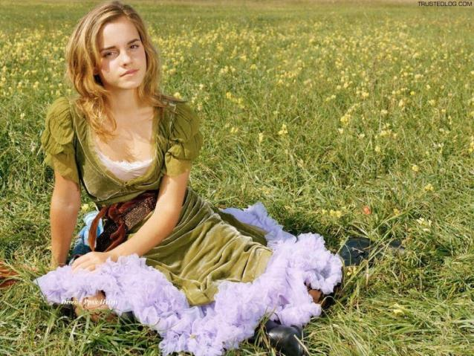

Slide 15

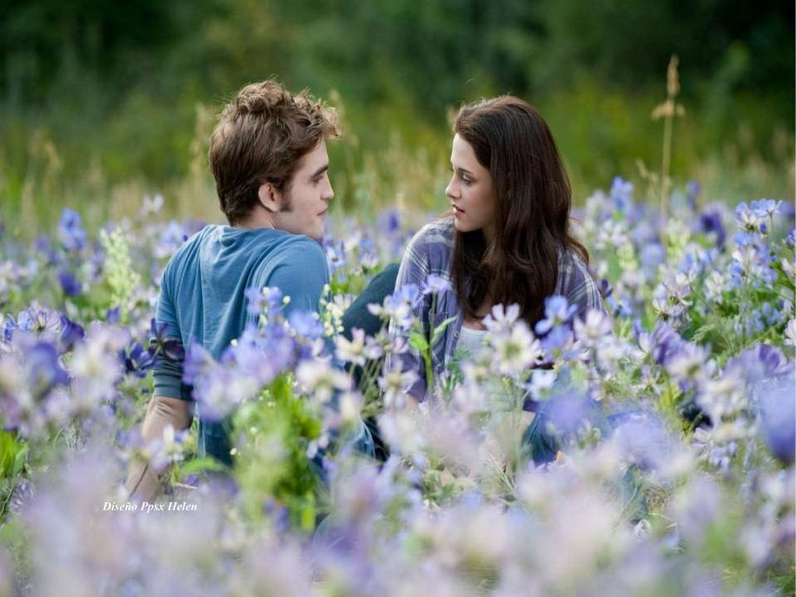
Con frecuencia el hombre busca una diversión y encuentra una compañera.

Slide 16




La diversión es como un seguro, cuanto más viejo eres más te cuesta.

Slide 17



Slide 18


A veces, el ser humano encuentra más penoso divertirse que esforzarse.

Slide 19
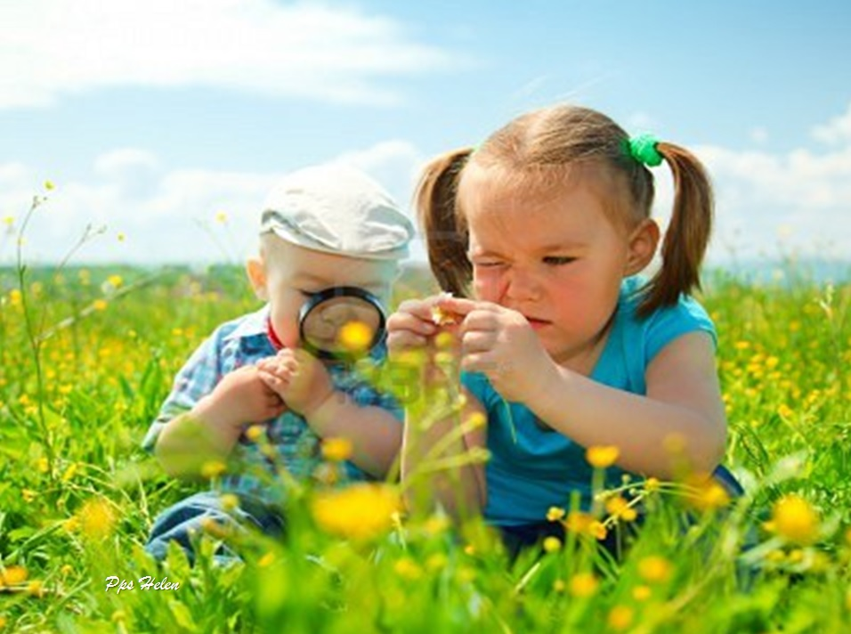


Slide 20


La diversión puede ser el postre de nuestras vidas, pero nunca su plata principal.

Slide 21
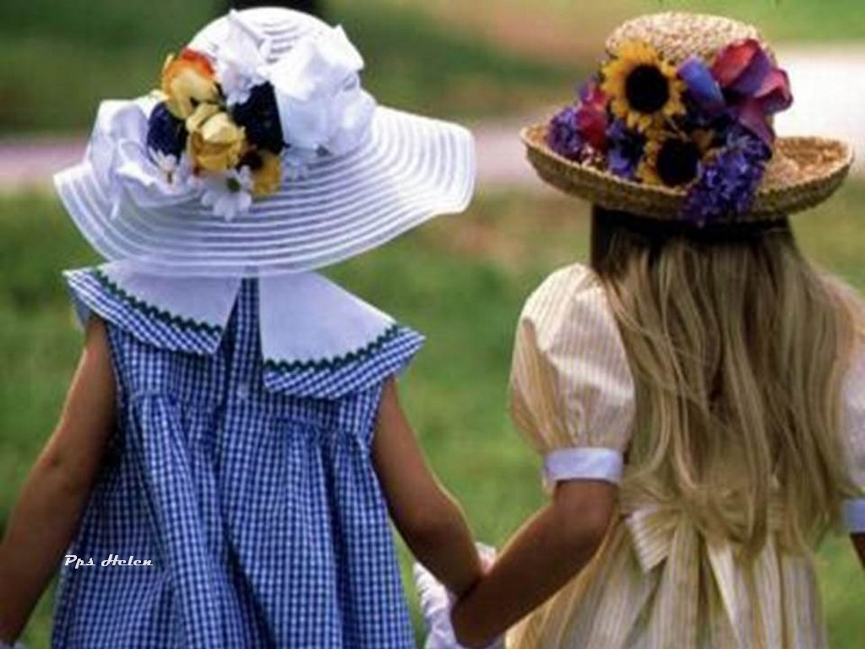


Slide 22


Relájese y todos a su alrededor se relajarán. Diviértase. Muestre entusiasmo siempre

Slide 23




Slide 24

Texto e Imágenes : Internet
Diseño : Helen

Slide 25



Accede a la sección que desees desde aquí:
Propia Creación
De la Red
Dedicatorias | Fechas Especiales | Graciosos
Historia y Arte | Lugares | Musicales
Naturaleza y Ciencias | Política | Reflexión
Religiosos | Románticos | Salud
Dedicatorias | Fechas Especiales | Graciosos
Historia y Arte | Lugares | Musicales
Naturaleza y Ciencias | Política | Reflexión
Religiosos | Románticos | Salud
Si deseas recibir pps periódicamente en tu correo electrónico subscríbete aquí:

